Slide 1


Apresentação 2ª Fase
Unidade Curricular de Acesso Móvel a Sistemas de Informação
Curso Técnico Superior Profissional em Programação de Sistemas de Informação
Diana Catarino – 2220863
Maria Jesus - 2211923

Slide 2
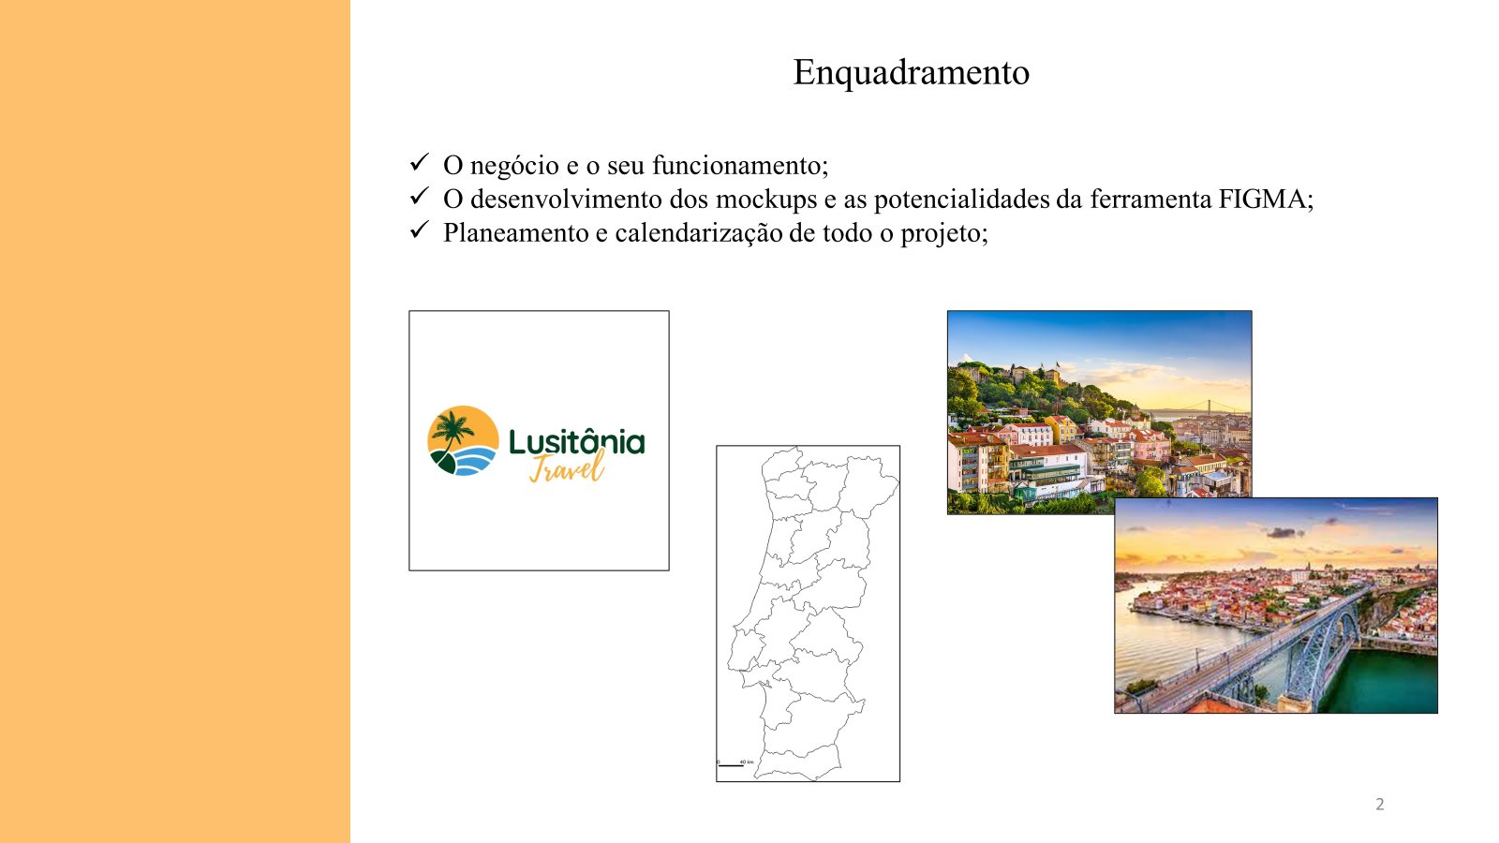

Slide 3
Trabalho e requisitos finais implementados

Slide 4
Atividades | Tarefas | Alunos | Duração Estimada | Duração real
Registo e Login | Layout Integração com a API | Diana Diana | 1h 3h | 2h 6h
Login | Layout Logar na API Verificação de email/telemóvel | Maria Diana Maria | 1h 3h 2h | 2h 6h 5h
Registo | Layout Registo na API Verificação de email/telemóvel | Maria Diana Maria | 1h 3h 2h | 2h 7h 5h
Menu Principal | Layout Implementação das opções do menu Implementação da Bottom Navigation Implementação dos fragmentos | Diana Maria | 2h 4h - - | 3h 7h 3h 4h
Trabalho realizado

Slide 5
Atividades | Tarefas | Alunos | Duração Estimada | Duração real
Localização | Layout Exibição e filtração dos resultados Geolocalização | Diana Diana Maria | 1h 3h 2h | 2h 6h -
Favoritos | Layout Adicionar funcionalidade favoritos Implementação botões | Diana Maria Diana | 1h 3h 2h | 2h 6h 5h
Utilizador | Layout Perfil do utilizador Definições do utilizador | Diana Maria Maria | 1h 3h - | 2h 5h 4h
Reserva | Layout Gestão das reservas Histórico das reservas Detalhes das reservas | Maria Diana Maria Diana | 1h 4h 3h - | 2h 6h 5h 6h
Fatura | Layout Exibição das faturas Opção de download | Maria Diana Maria | 1h 2h 2h | 2h 5h -
Trabalho realizado

Slide 6
Atividades | Tarefas | Alunos | Duração estimada | Duração real
Comentários | Layout Sistema de avaliação de comentários | Diana Maria | 1h 3h | 2h -
Detalhes da Fatura | Layout Exibição de detalhes Estado do pagamento Exibição de cálculos do Iva | Maria Diana Maria Maria | 1h 3h 2h 2h | 2h 6h 5h 6h
 |  |  | Total de Duração: 60h | Total de Duração: 131h

Slide 7
Tópico | Motivação de 0-10
Tema e planeamento | 10
Desenvolvimento | 9
Resolução de problemas | 8
Organização | 9
Gestão de tempo | 9*
Motivação

Slide 8
Tabela relativa à 1ª fase
Dificuldades esperadas | Possíveis soluções
Implementação geral da aplicação | Treino e consulta de exemplos realizados em período letivo e/ou consulta na internet.
Ligação da API | Treino e consulta de exemplos realizados sobre a API
Bom funcionamento das 3 componentes | Monitoramento das componentes e colaboração efetiva
Gestão do tempo (na implementação) | Desenvolvimento à medida que os tópicos são lecionados.
Problemas e soluções

Slide 9
Tabela real
Dificuldades | Soluções
Implementação geral da aplicação | Consulta de materiais lecionados e resolvidos em aula.
Ligação da API | Treino e consulta de exemplos realizados sobre a API e pesquisa na internet.
Gestão do tempo
Problemas e soluções

Slide 10
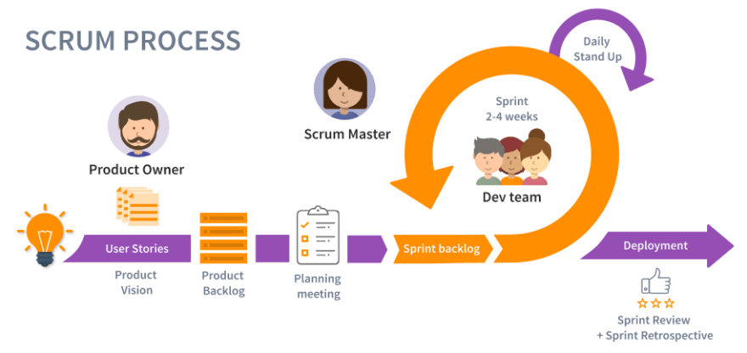
Metodologia
Nº total de sprints: 10;
Duração: 2 semanas;

Slide 11
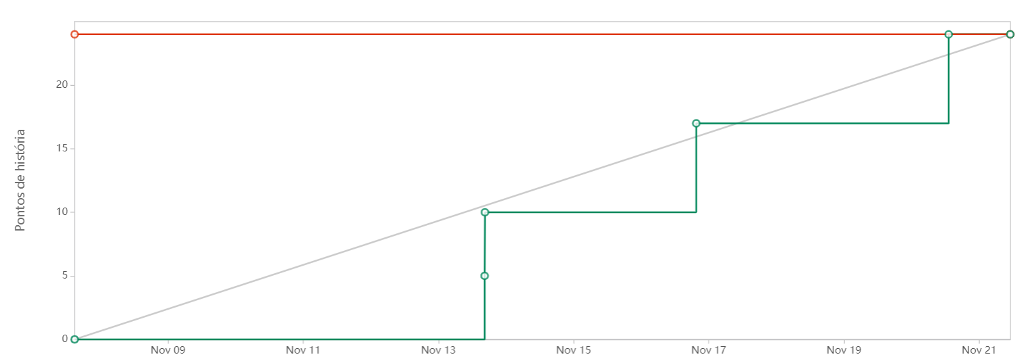
Metodologia

Slide 12
Utilização do padrão MVC;
Layouts desenvolvidos de acordo com a analise concorrencial;
Desenvolvimento baseado em material da unidade curricular;
Pesquisa;
Justificação da
implementação

Slide 13
Demonstração do produto final

